Slide 1
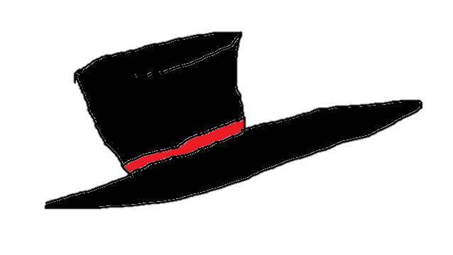
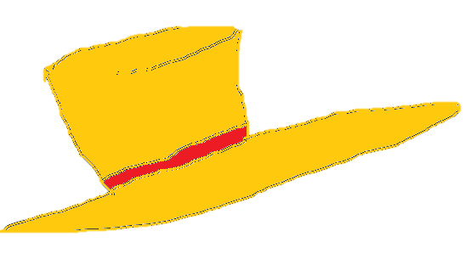


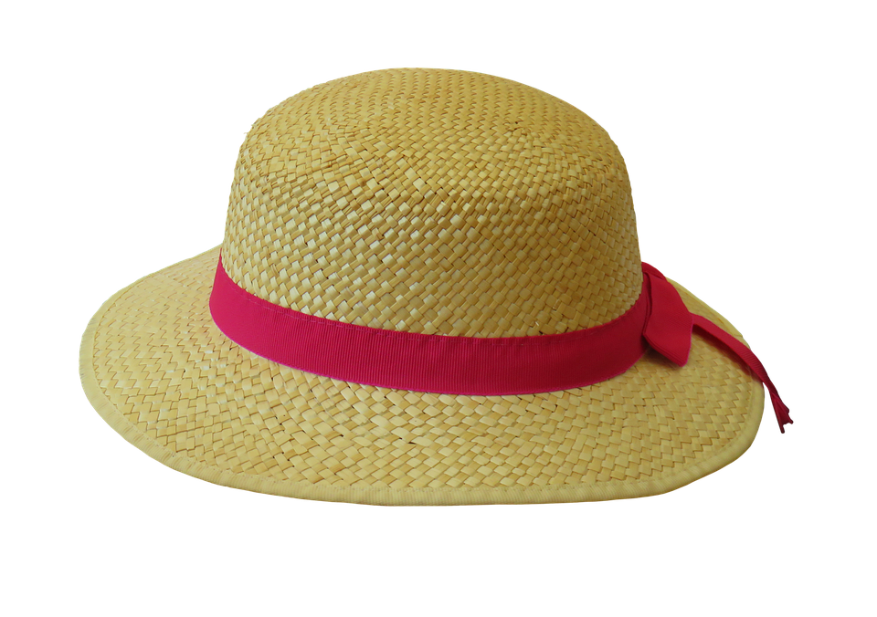
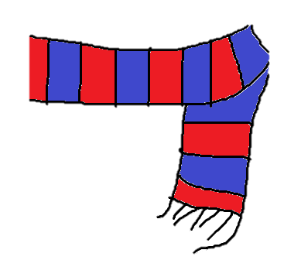
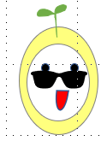
그린
#c8f7c5
노랑
#ffff7e <-
#fff68f
회색
#67809f
놀러
가자
놀러
가자
\
놀러
가자
야 놀러가자
야 놀러가자~
\
놀러
가자
\
놀러
가자
\
놀러
가자

Slide 2
그린
#c8f7c5
노랑
#ffff7e <-
#fff68f
회색
#67809f
놀러
가자
놀러
가자
\
놀러
가자
야 놀러가자~
야 놀러가자
\
놀러
가자
\
놀러
가자
\
놀러
가자
\
놀러
가자

